Slide 1
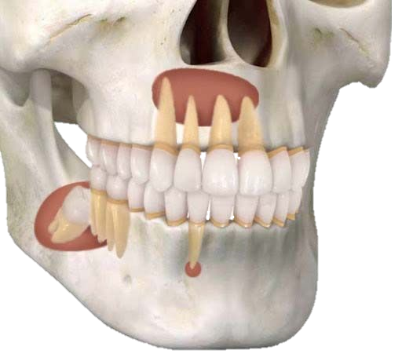
Sesión 6
Quistes y tumores
c.D y p.e.s yeimi Ortiz sosa

Slide 2


Presentación
Yeimi Ortiz Sosa
Cirujano dentista
Universidad Autónoma Metropolitana
Promotora y educadora de la salud
Universidad Abierta y a Distancia de México
Universidad Abierta y a
Distancia de México

Slide 3
Objetivos
Identificar radiográfica y clínicamente quistes y tumores en los maxilares.
Detección de lesiones benignas y malignas en los maxilares.
Identificar las distintas fases de las infecciones en los maxilares.

Slide 4
Quistes y tumores
Quistes de los maxilares
Tumores benignos de los maxilares
Lesiones malignas de los maxilares
Infecciones de los maxilares

Slide 5

Quistes de los maxilares

Slide 6
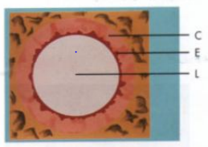
Quistes de los maxilares
El quiste es un espacio patológico revestido de epitelio.
Los quistes cuentan con 3 estructuras fundamentales: una cavidad central (luz), un revestimiento epitelial y una pared exterior (cápsula)
Los quistes de los maxilares pueden tener distinto histogénesis, por lo cual los podemos clasificar en:
  Quistes odontogénos
  Quistes no odontogénicos
  Seudoquistes.

Slide 7
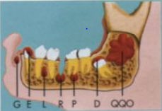
a) Quistes odontógenos
Es un quiste que su revestimiento deriva del epitelio producido durante el desarrollo del diente.
Clasificación de los quistes de acuerdo a sus características clínicas y radiográficas.
Gingival (G)
De erupción (E)
Periodontal lateral (L)
Residual (R)
Periapical (P)
De dentición (D)
Queratoquiste odontógeno (QQO)

Slide 8
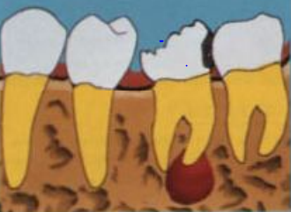
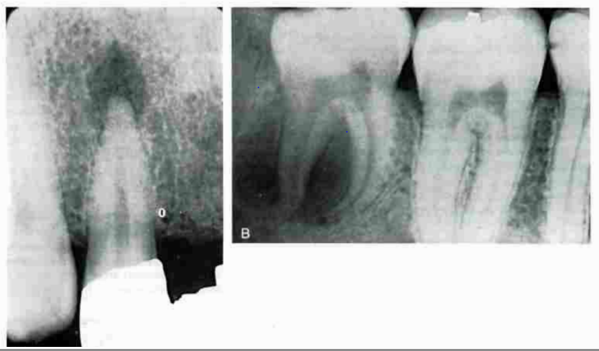
Quiste periapical (radicular)
Es el tipo más frecuente de los quistes odontógenos, representan más de la mitad de los quistes orales.
Aparece en el vértice de la raíz de un diente erupcionado cuya pulpa ha sido desvitalizada por la presencia de caries o un traumatismo.
Generalmente son asintomáticos por lo que se detectan de forma accidental.
Pueden medir de menos de 5mm y máximo 1.5 cm.

Slide 9
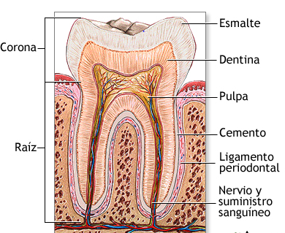
Anatomía dental

Slide 10
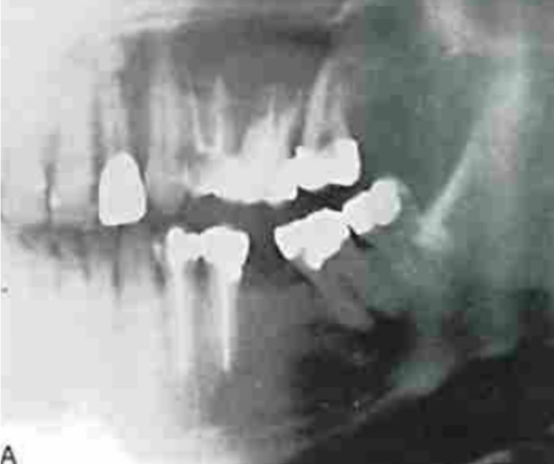
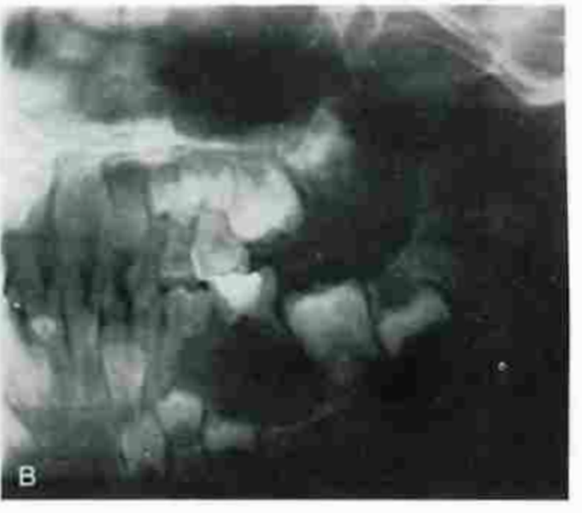
Quiste periapical (radicular)
El quiste se origina por la estimulación de los residuo epiteliales de los restos de malassez (tiras de tejido, en el ligamento periodontal que persisten después de la formación de la raíz) que aumentan de tamaño en respuesta a la inflamación bacteriana de la pulpa o en respuesta al tejido pulpar necrótico.
Se forma el quiste para separar el estimulo inflamatorio (pulpa necrosada) del hueso circundante.

Slide 11
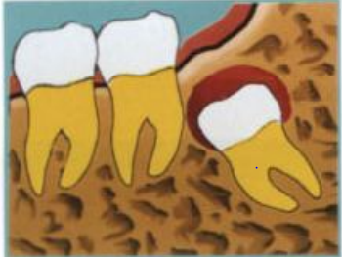
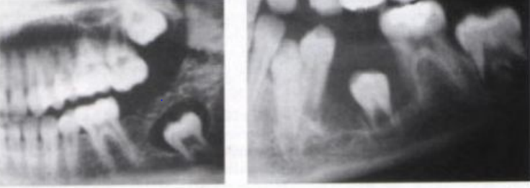
Quiste dentígero
El quiste dentígero o folicular ocupa el segundo lugar en frecuencia.
Rodea la corona de un diente impactado, no erupcionado o en desarrollo. Se encuentra unido al cuyo dental (unión esmalte-cemento).
Están comúnmente asociados con terceros molares retenido o caninos no erupcionados del maxilar superior.
Puede alcanzar dimensiones significativas por la expansión del hueso cortical o puede desplazar al diente asociado a la rama de ascendente de la mandíbula y en el maxilar superior hacia arriba y atrás.

Slide 12
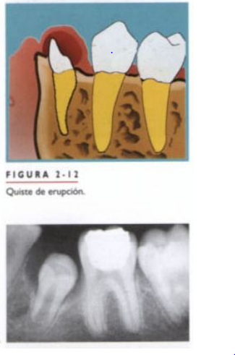
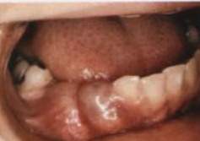
Quiste de erupción
Se desarrolla en el tejido blando que rodea la corona del diente en erupción.
La masticación puede generar hemorragia en un quiste de erupción (hematoma por erupción).
No requiere tratamiento debido a que los dientes erupcionan a través de la lesión, por lo que desaparece el quiste de forma espontanea sin complicaciones.

Slide 13
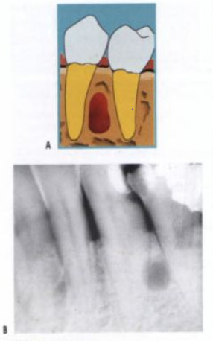
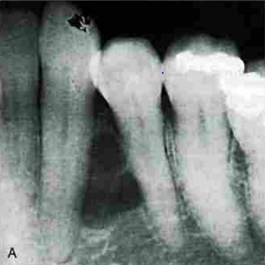
Quiste periodontal lateral
Se define como un quiste de desarrollo embrionario que aparece en un sitio lateral a un diente.
Es muy similar al quiste gingival del adulto, porque son ambos derivados de residuos de la lámina dental (restos de Serres).
Se observa como una radiotrasparencia solitaria pequeña (menores de 1cm), bien delimitada, localizada entre dos dientes vitales.
Comúnmente aparecen en la región premolar mandibular, canina y algunas veces del incisivo lateral.
Su tratamiento es la enucleación quirúrgica.

Slide 14
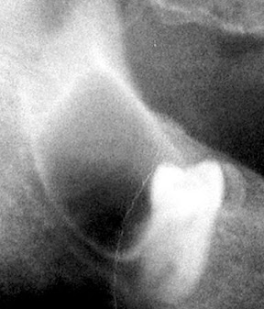
Quiste odonotógeno granular (quiste sialoodontógeno)
Existe predilección por la mandíbula (80%).
Comparte algunos rasgos con el quiste periodontal lateral (ambos proceden de la lamina dental), sin embargo, presentan un potencial de crecimiento mucho mayor y son propensos a recurrir.
Las lesiones pueden ser menores de un centímetro o afectar casi toda la mandíbula
Se observan como radiotrasnparencias bien definidas uniloculares o multiloculares.
Es tratado mediante enucleación quirúrgica y raspado periférico. Es indispensable el seguimiento clínico por que puede existir recurrencia.

Slide 15
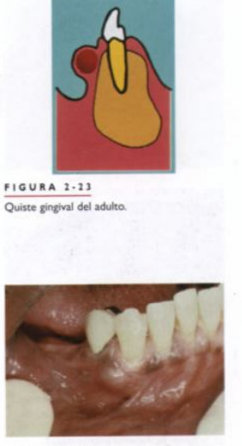
Quiste gingival del adulto
Se localiza en los tejidos blandos de la encía por fuera del hueso y deriva de los restos de la lámina dental.
Se presenta como una tumefacción llena de liquido firme, situada sobre la encía facial de la mandíbula o maxilar superior en la región de premolares, caninos o incisivos.
Generalmente no se observa radiográficamente porque se presentan en los tejidos blandos de la encía.

Slide 16
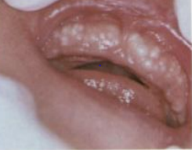
Quiste gingival del recién nacido
Deriva de los restos de la lámina dental y permanece en los tejidos blandos de la encía.
Se presentan como nódulos múltiples a lo largo del borde alveolar.
No requiere tratamiento, se resuelven espontáneamente o se rompen antes de los tres meses de edad.

Slide 17
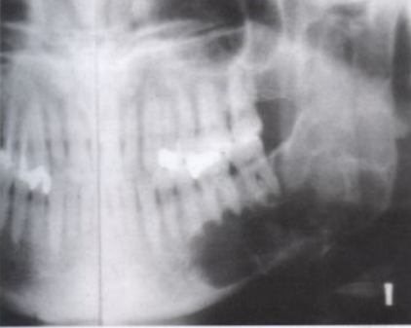
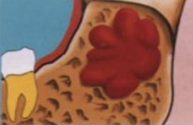
Queratoquiste odontógeno
Se deriva de los restos de la lámina dental .
Puede aparecer en cualquier área de los maxilares, presentándose dos tercios de casos en la mandíbula, principalmente en las áreas posteriores del cuerpo y rama de la mandíbula.
La presencia de múltiples queratoquistes odontógenos en el mismo paciente puede indicar la presencia del síndrome del carcinoma novoide de células basales.
El tratamiento indicado es la excisión quirúrgica con raspado óseo periférico u osteotomía.
Debido a su elevada tasa de recurrencia, es importante el seguimiento clínico del paciente.

Slide 18
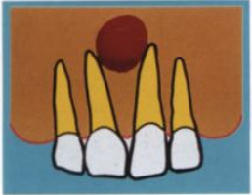
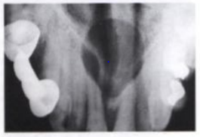
b)Quistes no odontógenos
Quiste del conducto nasopalatino
También llamado quiste del canal incisivo.
Se origina en lo restos embrionarios del conducto nasopalatino.
Se observa como una radiotransparencia oval o en forma de corazón, localizada en la línea media de la parte anterior del maxilar superior entre las raíces de los dientes centrales.
Normalmente asintomáticos, pero en ocasiones pueden ocasionar dolor, inflamación o presión.
Se trata con enucleación quirúrgica con abordaje palatino. La recidiva es rara.

Slide 19
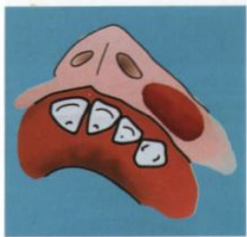
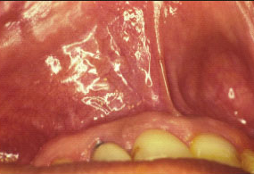
Quiste nasolabial
Es un quiste de tejido blando del labio superior.
Teóricamente se cree que se origina en los residuos de las porciones inferior y anterior del conducto nasolagrimal.
Clínicamente se observa como una tumefacción indolora unilateral a veces bilateral, en la profundidad del vestíbulo maxilar superior.
No se ve radiográficamente porque se encuentra en tejidos blandos, a veces se puede observar reabsorción del hueso inducida por la presión de la parte anterior del maxilar superior (en pacientes edéntulos se observa con mayor facilidad).

Slide 20
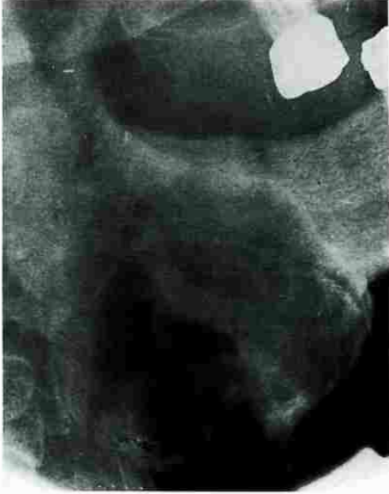
Seudoquiste
Quiste óseo aneurísmico
Es similar al quiste, pero sin revestimiento epitelial.
Es un anomalía ósea benigna que se origina en las zonas posteriores, generalmente en molares, en maxilar superior y mandíbula.
En casi la mitad de los casos se describe dolor y una tumefacción firme.
Radiográficamente se observa un proceso destructivo u osteolítico con bordes un poco irregulares. Cuando el segmento alveolar de la mandíbula y maxila están afectados, pueden desplazarse los dientes, con o sin reabsorción de la raíz.
El tratamiento es la excisión con crioterapia, por la alta tasa de recurrencia.

Slide 21
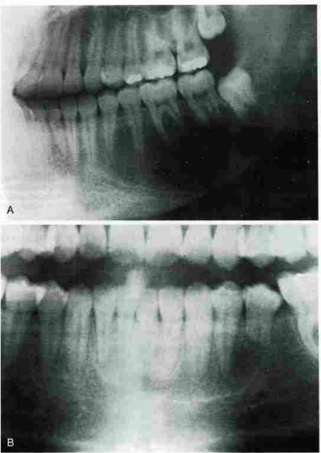
Quiste óseo traumático (simple)
Es un espacio muerto (cavidad ósea vacía) dentro del hueso mandibular y maxilar superior que carece de revestimiento epitelial.
Se presenta con mayor frecuencia en la mandíbula en región anterior o posterior. Ocasionalmente puede contener sangre o liquido serosanguinolento.
Radiográficamente se observa como una área bien delineada de radiotrasparencia con borde irregular pero definidos y algunas veces una leve resorción de la raíz dental.
El tratamiento consiste en realizar una vía para acceder a la lesión, curetaje y cicatrización por primera intención. No existe recurrencia.

Slide 22
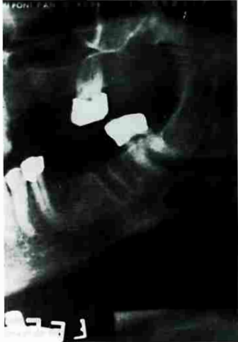
Quiste óseo estático
Tiene aparecía quística en el examen radiográfico.
No presenta cambio de tamaño, por lo que se denomina estático.
Es asintomática, se descubre incidentalmente en radiografías panorámicas.
Radiográficamente se observa como una lesión radiolúcida nidiamente circunscrita por debajo del nivel del conducto alveolar inferior, incluyendo el borde inferior de la mandíbula.
No requiere tratamiento.

Slide 23
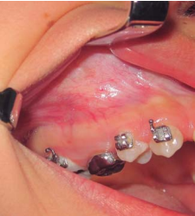
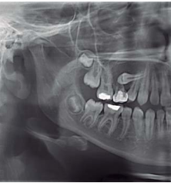
Caso clínico
Quiste dentígero
Paciente femenino 12 años, clínicamente sano. Presenta aumento de volumen intraoralmente en maxilar derecho, presencia de segundo molar deciduo con una restauración con una corona acero-cromo.
En la ortopantomografía se observó una zona radiolúcida unilocular bien delimitada, con borde radiopaco bien definido, segundo premolar incluido en posición horizontal. Segundo molar deciduo con tratamiento pulpar.

Slide 24
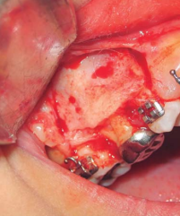
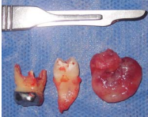

Quiste dentígero
Procedimiento quirúrgico: se realizó bajo anestesia local regional infiltrativa, incisión contorneante y triangular extensa, disección mucoperióstica, exposición de la pared anterior de seno maxilar, extracción de segundo molar deciduo, enucleación de la lesión en su totalidad incluyendo el segundo premolar, tratamiento de la cavidad residual mediante un curetaje óseo cauteloso. Hemostasia y cierre de la herida quirúrgica con puntos simples de sutura.

Slide 25
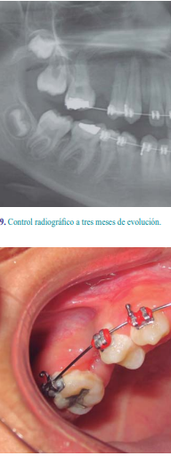
Quiste dentígero
El procedimiento se realizó sin complicaciones ni eventualidades, respetando estructuras anatómicas comprometidas.
El control postoperatorio y retiro de suturas fue a los siete días.
Se siguió con un control clínico e imagenológico a los tres meses de evolución

Slide 26
Dinámica quistes de los maxilares
https://docs.google.com/forms/d/e/1FAIpQLSfXbqF_Q_4t1IxgJ5m3LsSaWN8juD1heSEaJDHpYCkIEjm92Q/viewform?usp=header

Slide 27
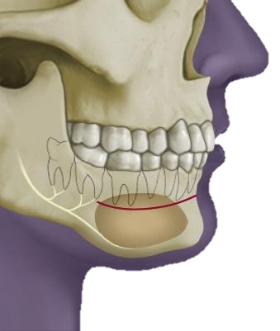
Tumores benignos de los maxilares

Slide 28
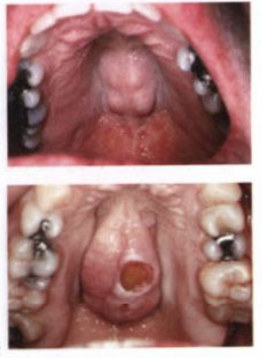
Turus/exostosis
Son protuberencias nodulares de hueso maduro, su nombre depende de su localización. No son neoplasias y raramente causan malestar. En ocasiones causan ulceración por traumatismo y su cicatrización es lenta.
Torus palatino: Se encuentra en la línea media del paladar. Se observa comúnmente como cuatro lóbulos, constituidos por un hueso denso con una capa fina y tensa de mucosa sobre la superficie.
Radiográficamente un torus grande se observa como un defecto radiopaco difuso.

Slide 29
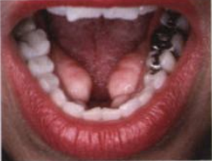
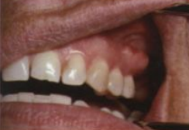
Torus mandibular: Se encuentra generalmente a ambos lados en el área de los caninos y premolar de la parte lingual de la mandíbula.
Son de crecimiento lento, suelen ser multilobulados y pueden llegar a ser muy grandes. Pueden entorpecer el movimiento de la lengua, la higiene bucal y el uso de prótesis.
Exostosis: Son excrecencias óseas múltiples menos frecuentes que los torus.
Se identifican mas a menudo en la parte posterior de la maxila o la mandíbula. No afecta al paciente a no ser que sean inaceptable estéticamente o estorben a una prótesis.

Slide 30
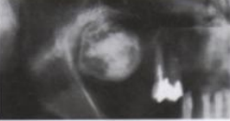
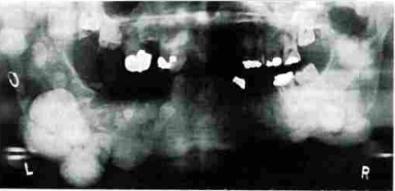
Osteoma
Es una excresencia nodular de hueso sobre o dentro de la mandíbula o el maxilar superior, encontrándose en distintas localizaciones que el torus o exostosis.
Pueden presentarse superficialmente o en el seno de cualquier hueso del cráneo o la cara o en el interior de las cavidades sinusales.
Se presentan a cualquier edad, pueden ser solitarios o múltiples.
Cuando son múltiples se asocian con el síndrome de Gardner (enfermedad hereditaria autosómica dominante, caracterizada por pólipos intestinales, fibromas cutáneos, quistes epidérmicos, osteomas, dientes permanentes y supernumerarios retenidos).

Slide 31
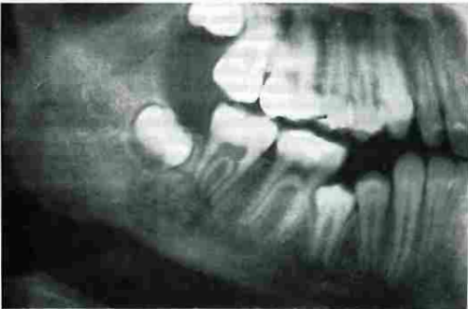
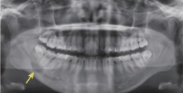
Osteoma osteoide/osteoblastoma
Lesiones intraóseas benignas redondeadas bien delimitadas.
Ocasionan dolor a la palpación y se presentan en pacientes jóvenes.
El osteoma osteoide es pequeño (0.5 a 2cm)
El osteoblastoma es grande (mas de 2cm)
Se observan radiográficamente redondeados con una radiotransparencia central bien definida, rodeada de una zona de mayor radioopacidad.
El tratamiento en caso de generar dolor, seria la cirugía.

Slide 32
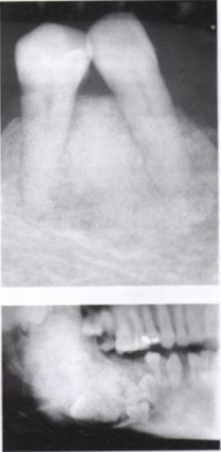
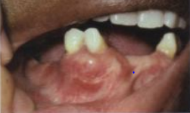
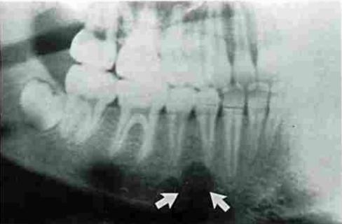
Fibroma cementificante-osificante
Es una lesión benigna intraósea expansiva de crecimiento lento, bien delimitada y encapsulada, suele ser asintomática.
Por lo general se localiza en regiones dentadas en la mandíbula posterior a los caninos y solo a veces en el maxilar superior.
En etapas tempranas son pequeños y radiolúcidas y cuando aumentan de tamaño aparecen cantidades mayores de radiopacidades irregulares.
Puede generar reabsorción de la raíz y el desplazamiento de los dientes.
El tratamiento generalmente es mediante extirpación quirúrgica practicado legrado u osteotomia.

Slide 33
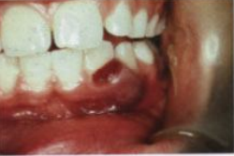
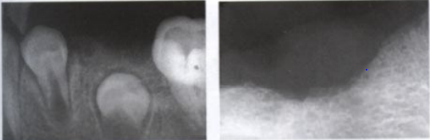
Granuloma periférico de células gigantes
Es el tipo más frecuente de lesión de células gigantes de los maxilares. Se origina a partir del periostio o de la membrana periodontal en forma de un nódulo de color rojo-purpura en la encía.
Las lesiones pueden alcanzar los 2cm, abarcar uno o mas dientes o presentarse también en zonas edéntulas.
Es poco común encontrar evidencia radiográfica en áreas no edéntulas, porque estas lesiones suelen ser pequeñas y localizadas es tejidos blandos.
En zonas edéntulas se puede observar reabsorción por debajo de la lesión (aplanamiento).
El tratamiento indicado es legrado quirúrgico de todas las paredes óseas y si esta afectada la membrana periodontal puede requerir extracción de dientes.

Slide 34
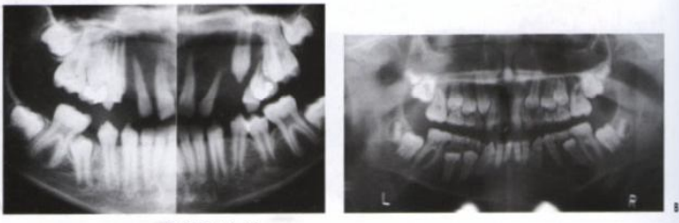
Granuloma central de células gigantes
Se presenta como una lesión radiolúcida solitaria casi de manera exclusiva en la mandíbula o maxila, que genera una expansión dolorosa en la zona afectada.
En caso de presentar gran tamaño expanden las laminas corticales, causan desplazamiento de los dientes y producen reabsorción de la raíz.
Tiende a dañar los maxilares en la zona anterior, en raras ocasiones atacan la parte posterior de los maxilares, incluyendo la rama y el cóndilo mandibular.
El tratamiento por lo general es quirúrgico con raspado de la masa tumoral y extirpación de los bordes óseos periféricos.

Slide 35
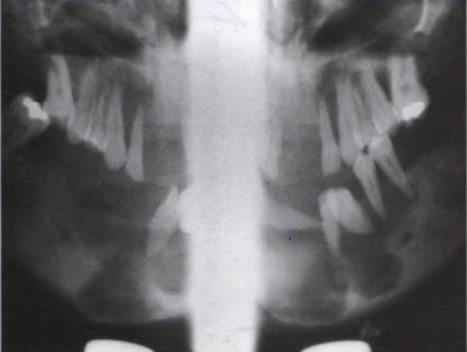
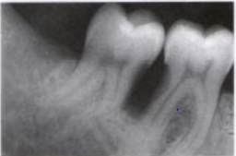
Enfermedad de células de langerhans
Se considera un trastorno de niños y adultos jóvenes. Puede lesionar cualquier hueso de cuerpo humano y provocar mortalidad.
Se caracteriza por la presencia de dolor, aumento de volumen, presencia de dientes con movilidad en el área de hueso alveolar dañado, los tejidos gingivales con inflamados, hiperplásicos y ulcerados.
Radiográficamente se observan anormalidades radiolúcidas solitarios o múltiples, que afectan al hueso alveolar, afectando casi exclusivamente el área periapical y dan apariencia de que los dientes flotan en el espacio.
El tratamiento para la zonas accesibles es el legrado o raspado quirúrgico, para zonas inaccesibles quimioterapia y radioterapia en dosis bajas.

Slide 36
Dinámica de tumores benignos de los maxilares
https://docs.google.com/forms/d/e/1FAIpQLScChc67KDADD6_KXt4b3oqoJYrbpjw3VUFRwRgSDwLtRTACnA/viewform?usp=header

Slide 37
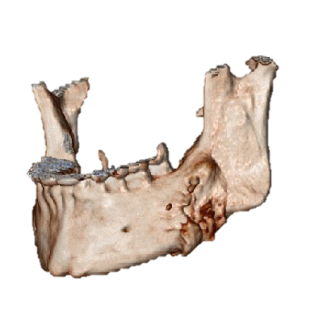
Lesiones malignas en los maxilares

Slide 38
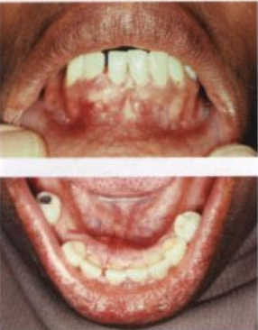
Osteosarcoma
Es el tumor óseo maligno mas frecuente, en los maxilares produce un ensanchamiento de la membrana periodontal de los dientes.
Aparece más comúnmente en los huesos y tiene predilección por las áreas distales y proximales del fémur, tibia y humero. Aproximadamente un 7% de los sarcomas endógenos aparecen en la región de cabeza y cuello.
El osteosarcoma en los maxilares se presenta con tumefacción, dolor localizado, en ocasiones movilidad y desplazamiento dental. En el mandíbula se puede presentar parestesia por afección del nervio alveolar inferior y en el maxilar parestesia del nervio infraorbital, obstrucción y hemorragia nasal o problemas oculares.

Slide 39
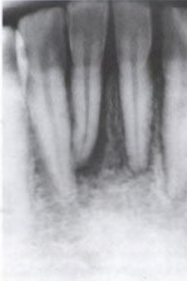

Osteosarcoma
El aspecto radiográfico puede ser muy variable, lo cual refleja el grado de calcificación.
Al inicio la malformación se caracteriza en ocasiones por ensanchamiento localizado del ligamento periodontal de uno o dos dientes. Esto se debe a la invasión del ligamento periodontal por el tumor y resorción del hueso alveolar circundante.
Los tumores avanzados se pueden visualizar como zonas radiolúcidas o radiopacas irregulares con márgenes mal definidos.
Se trata mandibulectomia o maxilectomia radical y radioterapia y quimioterapia para prevenir recurrencia o extensión a tejido blando.

Slide 40


Crondrosarcoma
Es una neoplasia ósea maligna rara de los maxilares, en la cual las células malignas producen exclusivamente cartílago anormal y no ostiode ni hueso.
Casi todas las lesiones se encuentran en la parte anterior del maxilar superior (incisivos, caninos y paladar), y en las áreas premolares y molares de la mandíbula.
Provoca tumefacción indolora y expansión de los huesos afectos que ocasiona perdida de dientes, así como dolor, trastornos visuales obstrucción nasal y dificultades para respirar.
Generalmente se observa radiolúcida con limites confusos y machas radiopacas diseminada.
El tratamiento extirpación quirúrgica amplia.

Slide 41


Sarcoma de ewing
Es un tumor óseo sumamente maligno, tiene preferencia por pacientes jóvenes (entre 5 a 30 años).
Es mas frecuente en el fémur y en los huesos pélvicos y solo el 1% afecta a los maxilares (debe considerarse la posibilidad de que la lesión del hueso mandibular sea efecto metastico de otro sitio del esqueleto).
El dolor y la tumefacción son síntomas iniciales, posteriormente puede ocasionar deformidad facial, destrucción del hueso alveolar con aflojamiento de los dientes y ulceras mucosas.
El hueso afectado se observa radiolúcido de aspecto apolillado. El periostio tiene recubrimiento laminar como cascara de cebolla.
El tratamiento incluye extirpación o radiación para control local y quimioterapia por metástasis a nivel sistémico.

Slide 42
Dinámica lesiones malignas en los maxilares
https://docs.google.com/forms/d/e/1FAIpQLSfo5PXtnmtGkqBVnExJdFvzlFQHFbx3-p8sBFdj96RbBnAH1g/viewform

Slide 43

Infecciones de los maxilares

Slide 44

Infecciones de los maxilares

Slide 45

Anatomía dental

Slide 46


Absceso periapical
Comúnmente es el resultado de una pulpitis aguda cuyo exudado se extiende a los tejidos blandos y duros adyacentes. El exudado puede contener exotoxinas potentes y enzimas líticas capaces de destruir barreras tisulares.
Por lo general, no existe una vía de drenaje desde la pulpa a través de la corona hacia la cavidad bucal, produciéndose una presión interna dentro de la membrana periodontal que origina la extrusión del diente de su alveolo y la rápida extensión del exudado por todo el hueso medular subyacente.
Genera un dolor intenso y el órgano dental afectado presenta dolor a la percusión, relativamente insensible o no responde a las pruebas de vitalidad.

Slide 47

Vías de drenaje el absceso periapical
Encía
Paladar
Seno maxilar
Tejido blando en el área superior (maxilar) o mandibular.
Suelo de boca

Slide 48



Celulitis
Es una afección aguda en el cual el exudado purulento (acompañado por formas virulentas de bacterias), involucra los planos faciales y peribucales.
Por lo general es consecuencia de la extensión de un absceso periapical hacia el tejido blando.
Puede propagarse por varios caminos hacia la vía de menor resistencia. Algunas veces evoluciona a través del hueso cortical bucal, el tejido blando gingival, hacia el paladar o la piel. En el espacio submandibular se le conoce como angina de Ludwig.

Slide 49

Osteomielitis aguda
Es una lesión destructiva del hueso medular (trabecular), de origen inflamatorio agudo y rápidamente destructivo.
Esta formado por tejido de granulación, exudado purulento e islotes de hueso desvitalizado (secuestros).
Generalmente es consecuencia directa de un absceso periapical no tratado.
Se caracteriza por un dolor intenso y malestar general, antes de que sea posible el drenaje.
Los rasgos radiográficos no se manifiestas inmediatamente porque el exudado progresa a tejidos blandos. Hasta que el hueso no haya sufrido un grado importante de reabsorción, la magnitud de la destrucción no será visible radiográficamente.

Slide 50




Osteomielitis crónica
Difiere de los tipos agudos por inducir la formación del hueso y hacerlo mas denso.
Se produce en respuesta a un proceso inflamatorio de baja densidad en lugar de una inflamación intensa y destructiva causada por bacterias virulentas.
El dolor es escaso o nulo.
Radiográficamente tiene un aspecto moteado y más radiopaco de lo normal.

Slide 51


Osteomielitis de Garré
Es una rara reacción hiperplásica asintomática del periostio de la parte posterior de la mandíbula que es peculiar de pacientes jóvenes.
Se asocia frecuentemente a caries aguda avanzada que a progresado a pulpitis o lesión periapical, así como por un molar incapaz de erupcionar completamente.
La respuesta inflamatoria tiene que extenderse hacia la superficie externa del hueso, estimulado al periostio a aumentar de espesor y a depositar un exceso de capas de hueso neoformado.
Radiográficamente en radiografía oclusal se observa capas delgadas múltiples de hueso preformado (piel de cebolla) o el aspecto moteado característico de una osteomielitis crónica.
El tratamiento es identificar y resolver la causa de la infección.

Slide 52


Caso clínico absceso periapical
Paciente masculino de 36 años se presenta a consulta con dolor agudo localizado en el incisivo central superior derecho y la presencia de un absceso en la mucosa vestibular del incisivo lateral. La vitalidad del incisivo central era negativa.
El interrogatorio halló un antecedente traumático en dicho diente hacía 30 años.
Tras realizar una radiografía periapical de la zona se evidenció la presencia de una imagen radiotransparente periapical al diente. El diagnóstico de presunción absceso periapical.

Slide 53


Caso clínico
El tratamiento de urgencia consistió en una incisión y drenaje del absceso, el cual permitió que desapareciera el dolor y enfriar la infección.
Posteriormente, se planificó el tratamiento endodóntico. Puesto que el absceso había provocado una reabsorción radicular interna del ápice, fue imposible lograr un sellado tridimensional periapical, produciéndose una sobreextensión de la gutapercha por la falta de un tope apical.

Slide 54


Caso clínico
Se decidió finalizar el tratamiento mediante cirugía periapical. En ésta se siguen tres pasos fundamentales: el legrado de la lesión patológica, la apicectomía de los últimos milímetros de la raíz y la obturación retrógrada de los últimos milímetros del conducto radicular.
La intervención quirúrgica fue un éxito y los signos y síntomas de la infección odontogénica desaparecieron. Tras un año del tratamiento se observó una excelente regeneración de los tejidos periodontales, tanto clínica como radiográficamente.

Slide 55
Test infecciones de los maxilares
https://docs.google.com/forms/d/e/1FAIpQLSeoMQOs7y2z_gVnl_1E5BpfN4zfDzSv_GYUMiWLCLOoiQmjHQ/viewform?usp=header

Slide 56
Referencias bibliográficas
Philip J., Lewis R, y George P (2005). Patología oral y maxilofacial contemporánea. (2ª ed.) España: Elseiver.
Regezi J. A. y Sciubba J. J. (2000). Patología bucal correlaciones clínicopatológicas. (3ª ed.) Ciudad de México: McGraw-Hill Interamericana.
Dávila U., et al. (2018). Quiste dentígero maxilar: etiología, manejo quirúrgico y consideraciones especiales. Presentación de caso clínico. Revista ADM 75 (2): 103-107

